Slide 1
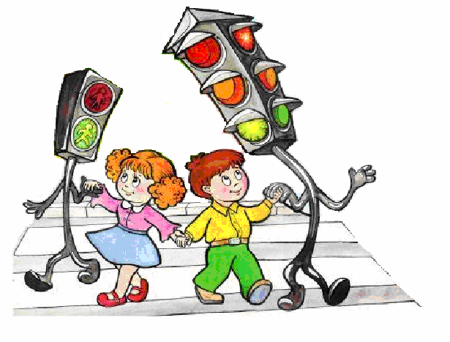
МБДОУ ПИЛЬНИНСКИЙ ДЕТСКИЙ САД №3 «БУРАТИНО» УГОЛОК ПО БЕЗОПАСНОСТИ ДОРОЖНОГО ДВИЖЕНИЯ СТАРШАЯ ГРУППА №1 ВЫПОЛНИЛА : ВОСПИТАТЕЛЬ 1 КАТЕГОРИИ Чарыгина Е. А. 2017 ГОД

Slide 2
. Закреплять знания детей о правилах дорожного движения и поведения на улице. Расширять знания о светофоре, который регулирует движение на дороге. Познакомить детей с дорожными знаками: «Пешеходный переход», «Дети», «Остановка общественного транспорта», «Подземный пешеходный переход», «Пункт медицинской помощи» . Закреплять знания о специальном транспорте: «Скорая помощь» (едет по вызову к больным людям), пожарная машина (едет тушить пожар), «Милиция» (едет на помощь людям, попавшим в беду). Познакомить с действиями инспектора ГИБДД в различных ситуациях. Закреплять правила поведения в общественном транспорте. Продолжать объяснять детям, что остановки общественного транспорта находятся вблизи проезжей части дороги, поэтому, ожидая транспорт, нужно вести себя спокойно, держаться за руку взрослого.
ЦЕЛИ И ЗАДАЧИ ПРОГРАММЫ

Slide 3
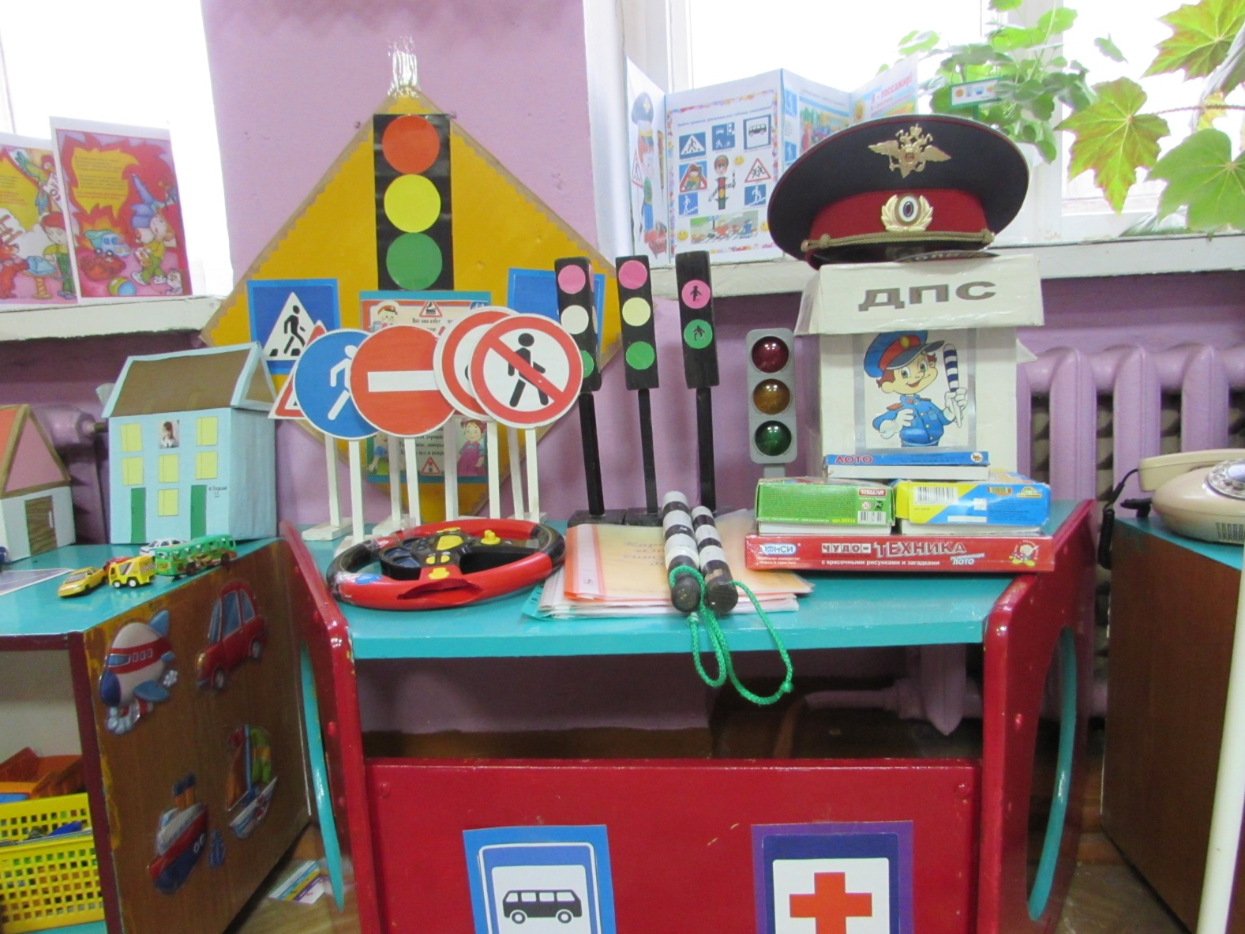
УГОЛОК ПДД НАХОДИТСЯ В ДОСТУПНОМ ДЛЯ ДЕТЕЙ МЕСТЕ

Slide 4
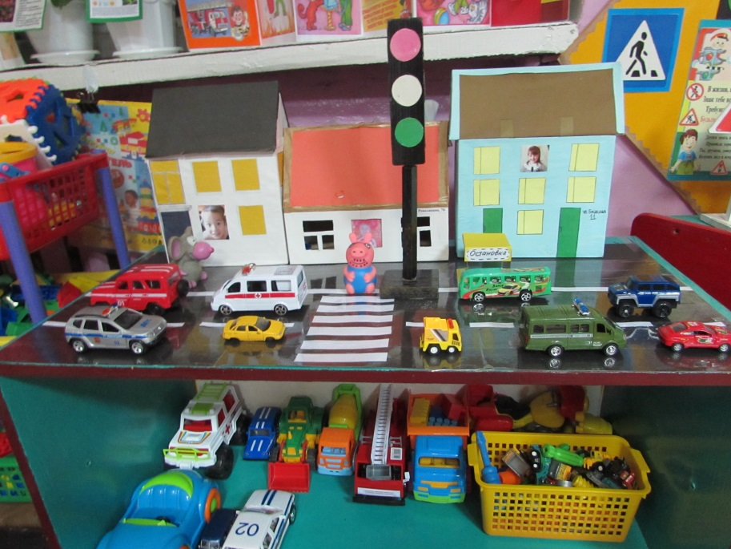
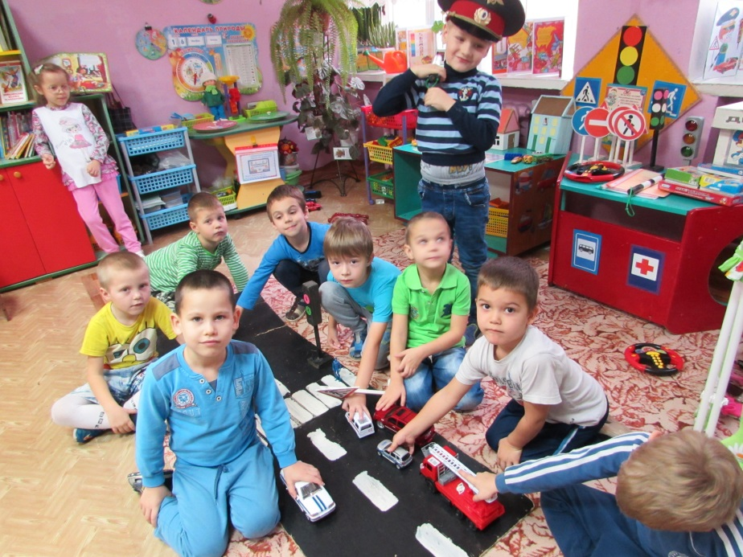
МОДЕЛИ УЧЕБНО – ТРЕНИРОВОЧНЫХ ПЕРЕКРЕСТКОВ С ДОРОЖНОЙ РАЗМЕТКОЙ, ПЕШЕХОДНЫМИ ПЕРЕХОДАМИ
НАСТОЛЬНАЯ МОДЕЛЬ
НАПОЛЬНАЯ МОДЕЛЬ

Slide 5
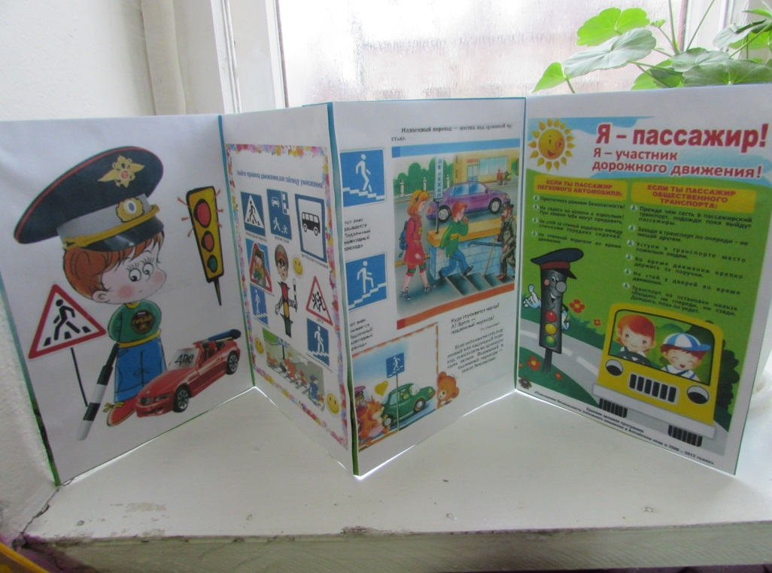
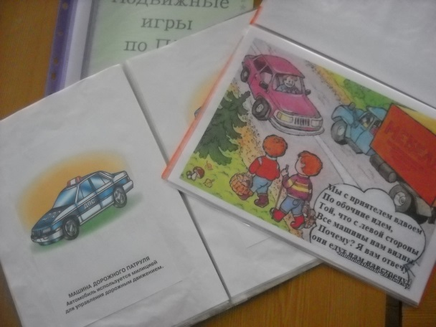
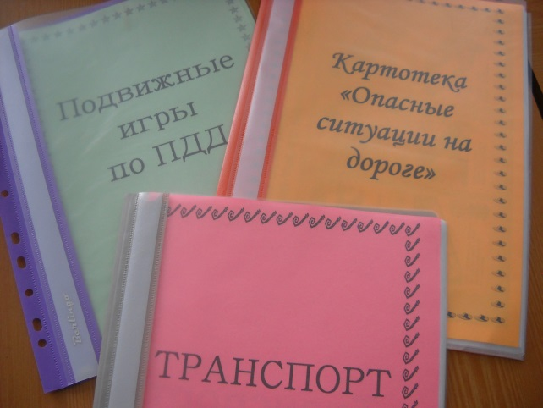
НАГЛЯДНО – МЕТОДИЧЕСКИЙ МАТЕРИАЛ ПО ПДД
КАРТОТЕКИ ИГР, ПРОБЛЕМНЫХ СИТУАЦИЙ
АЛЬБОМЫ
ПАПКИ- ПЕРЕДВИЖКИ

Slide 6
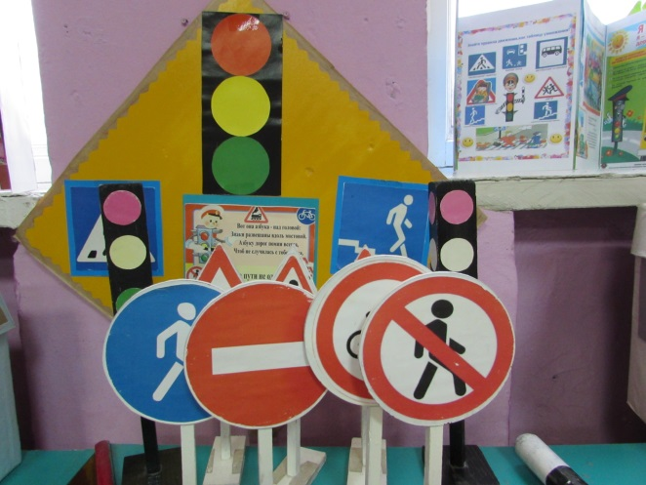
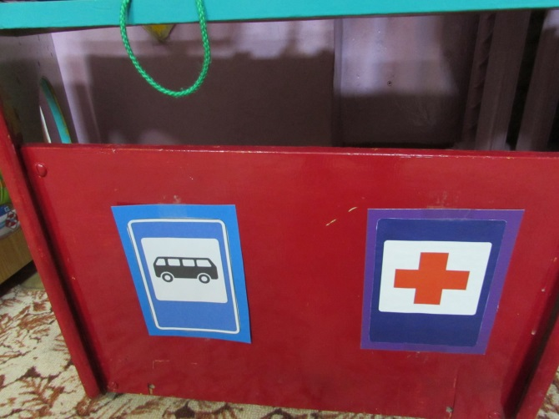
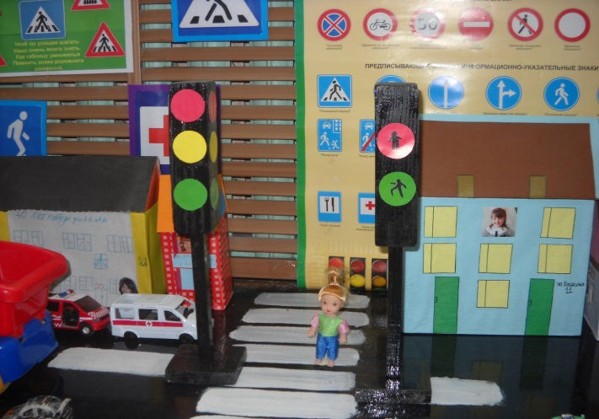
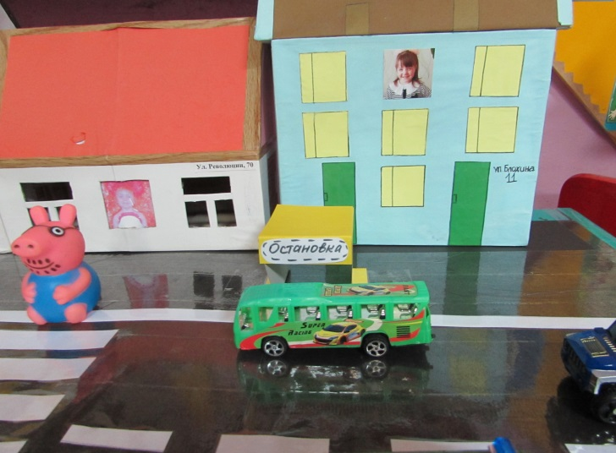
ДОРОЖНЫЕ ЗНАКИ
СВЕТОФОРЫ :ТРАНСПОРТНЫЙ И ПЕШЕХОДНЫЙ
ОСТАНОВКА ОБЩЕСТВЕННОГО ТРАНСПОРТА

Slide 7
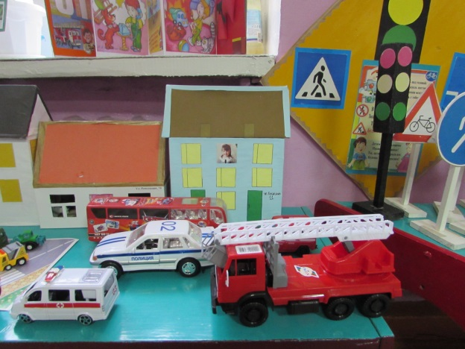
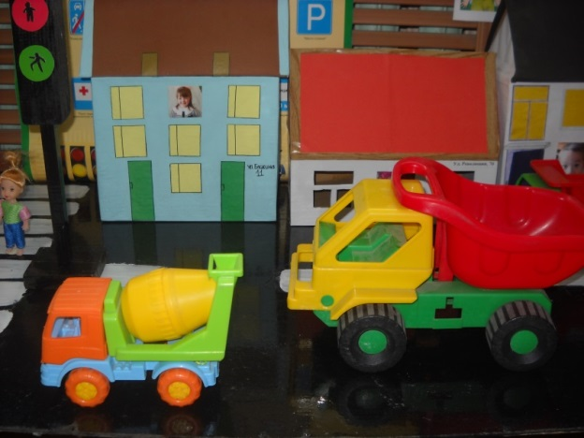
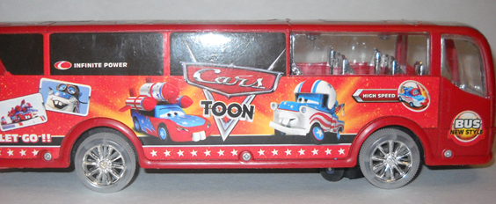
ТРАНСПОРТ
ГРУЗОВОЙ И ЛЕГКОВОЙ
СПЕЦИАЛЬНЬНЫЙ
ОБЩЕСТВЕННЫЙ

Slide 8
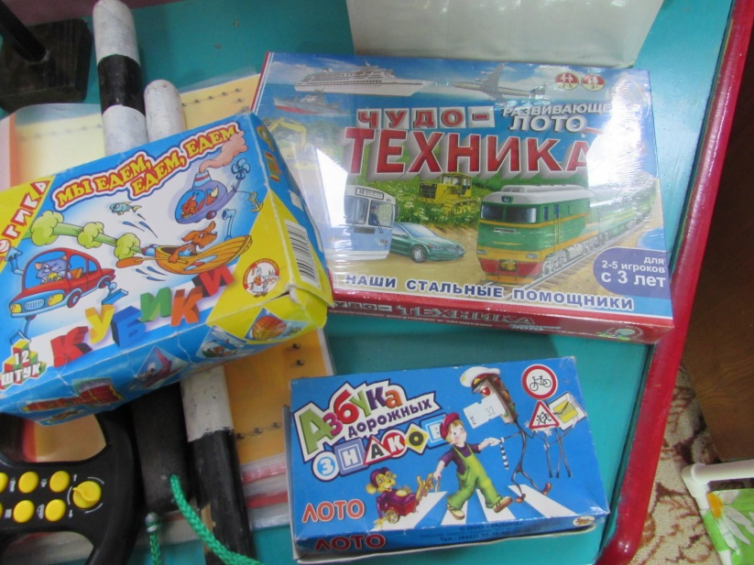
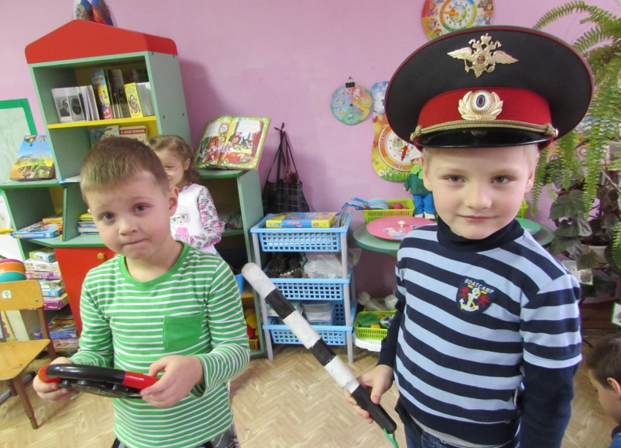
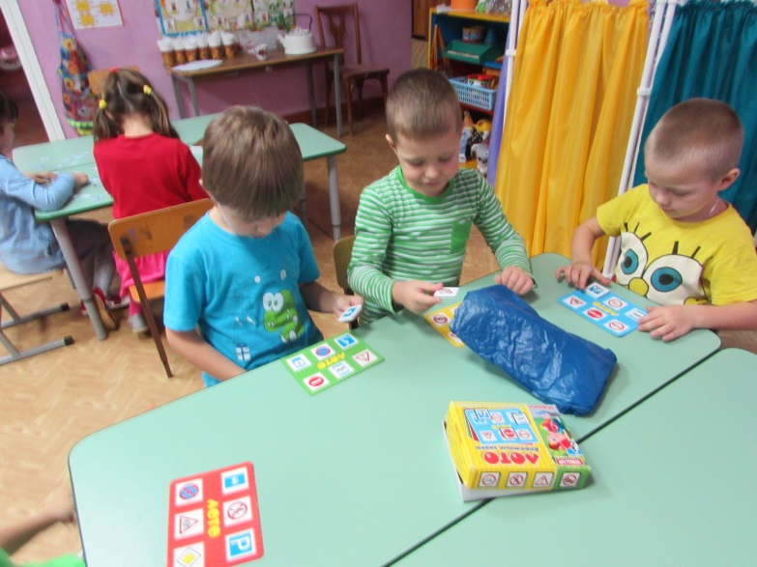
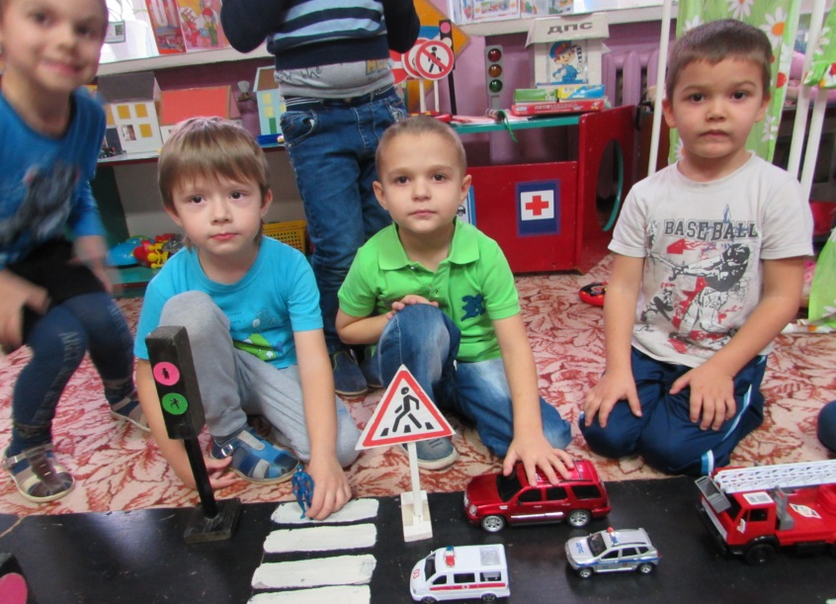
ДИДАКТИЧЕСКИЕ ИГРЫ И АТРИБУТЫ ДЛЯ СЮЖЕТНО – РОЛЕВЫХ ИГР

Slide 9
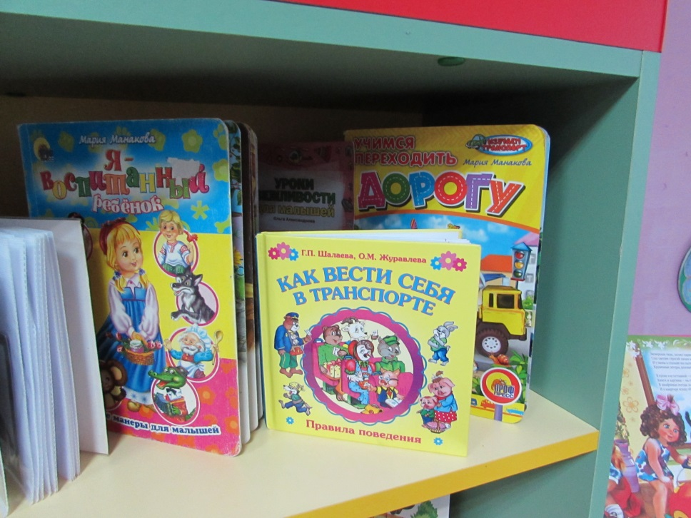
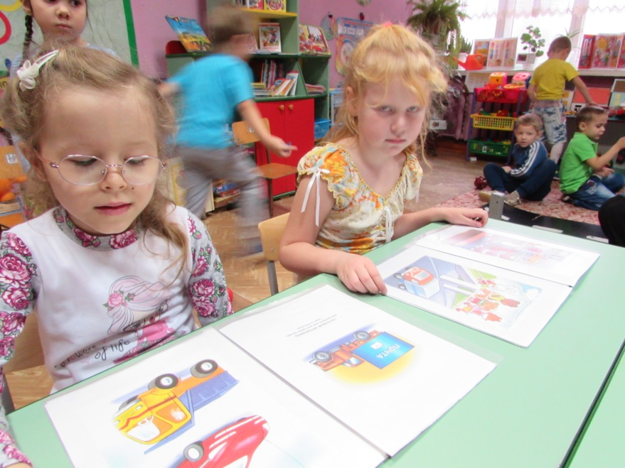
Детская художественная литература по теме безопасного поведения на дороге

